Slide 1
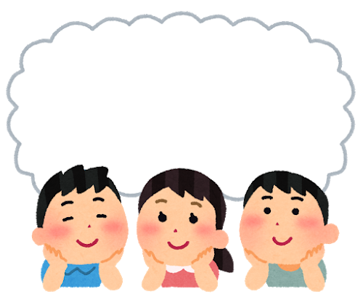
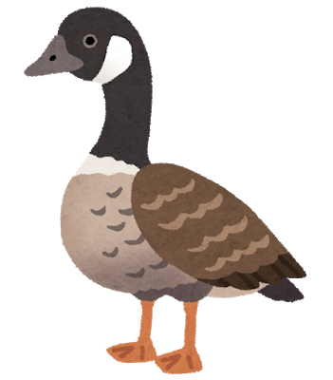
小学５年生 漢字
光村図書 後編
クリックで漢字の読みが出ます。
右上の番号は、教科書に出てくる順です。
〇新聞を読もう
〇やなせたかし――アンパンマンの勇気
〇敬語
〇あなたは、どう考える
〇たずねびと
〇想像力のスイッチを入れよう
〇漢字の読み方と使い方
〇複合語
〇よりよい学校生活のために
〇伝わる表現を選ぼう
〇固有種が教えてくれること
〇提案しよう、言葉とわたしたち
〇グラフや表を用いて書こう
〇大造じいさんとガン
〇カンジー博士の暗号解読

Slide 2
新聞を読もう
１
政治
せい じ

Slide 3
新聞を読もう
２
経済
けい ざい

Slide 4
新聞を読もう
３
示す
しめ

Slide 5
新聞を読もう
４
ぎゃく
逆

Slide 6
新聞を読もう
５
比べる
くら

Slide 7
新聞を読もう
６
囲む
かこ

Slide 8
敬語
７
大勢
おお ぜい

Slide 9
敬語
８
職員室
しょく
いん
しつ

Slide 10
敬語
９
歴史
れき し

Slide 11
敬語
１０
招く
まね

Slide 12
たずねびと
１１
迷う
まよ

Slide 13
たずねびと
１２
夢
ゆめ

Slide 14
たずねびと
１３
独り言
ひと
ごと

Slide 15
たずねびと
１４
個人
こ
じん

Slide 16
たずねびと
１５
提供
てい きょう

Slide 17
たずねびと
１６
寄る
よ

Slide 18
たずねびと
１７
真面目
まじめ

Slide 19
たずねびと
１８
余り
あま

Slide 20
たずねびと
１９
ほとけ
仏

Slide 21
たずねびと
２０
着眼点
ちゃく
がん
てん

Slide 22
漢字の読み方と使い方
２１
財産
ざい さん

Slide 23
漢字の読み方と使い方
２２
祖母
そ
ぼ

Slide 24
漢字の読み方と使い方
２３
読本
とく ほん

Slide 25
漢字の読み方と使い方
２４
正直
しょう じき

Slide 26
漢字の読み方と使い方
２５
謝罪
しゃ ざい

Slide 27
漢字の読み方と使い方
２６
明後日
みょう
ご
にち

Slide 28
漢字の読み方と使い方
２７
志望校
し
ぼう
こう

Slide 29
漢字の読み方と使い方
２８
本名
ほん みょう

Slide 30
漢字の読み方と使い方
２９
永久
えい きゅう

Slide 31
漢字の読み方と使い方
３０
消毒
しょう どく

Slide 32
漢字の読み方と使い方
３１
元日
がん じつ

Slide 33
漢字の読み方と使い方
３２
営業
えい ぎょう

Slide 34
漢字の読み方と使い方
３３
妻
つま

Slide 35
漢字の読み方と使い方
３４
精力的
せい
りょく
てき

Slide 36
漢字の読み方と使い方
３５
清水
しみず

Slide 37
漢字の読み方と使い方
３６
川原
かわら

Slide 38
漢字の読み方と使い方
３７
河原
かわら

Slide 39
漢字の読み方と使い方
３８
八百屋
やおや

Slide 40
漢字の読み方と使い方
３９
果物
くだもの

Slide 41
漢字の読み方と使い方
４０
迷子
まいご

Slide 42
漢字の読み方と使い方
４１
眼鏡
めがね

Slide 43
漢字の読み方と使い方
４２
博士
はかせ

Slide 44
よりよい学校生活のために
４３
保つ
たも

Slide 45
よりよい学校生活のために
４４
現状
げん じょう

Slide 46
よりよい学校生活のために
４５
条件
じょう けん

Slide 47
よりよい学校生活のために
４６
過程
か
てい

Slide 48
よりよい学校生活のために
４７
評価
ひょう
か

Slide 49
よりよい学校生活のために
４８
判断
はん だん

Slide 50
よりよい学校生活のために
４９
賛成
さん せい

Slide 51
固有種が教えてくれること
５０
効果
こう か

Slide 52
固有種が教えてくれること
５１
統計
とう けい

Slide 53
固有種が教えてくれること
５２
環境
かん きょう

Slide 54
固有種が教えてくれること
５３
分布
ぶん ぷ

Slide 55
固有種が教えてくれること
５４
減少
げん しょう

Slide 56
固有種が教えてくれること
５５
減る
へ

Slide 57
固有種が教えてくれること
５６
保護
ほ
ご

Slide 58
固有種が教えてくれること
５７
再び
ふたた

Slide 59
固有種が教えてくれること
５８
増加
ぞう か

Slide 60
固有種が教えてくれること
５９
増える
ふ

Slide 61
固有種が教えてくれること
６０
証人
しょう にん

Slide 62
固有種が教えてくれること
６１
限り
かぎ

Slide 63
固有種が教えてくれること
６２
責任
せき にん

Slide 64
グラフや表を用いて書こう
６３
平均
へい きん

Slide 65
カンジー博士の暗号解読
６４
教授
きょう じゅ

Slide 66
カンジー博士の暗号解読
６５
紀行文
き
こう
ぶん

Slide 67
カンジー博士の暗号解読
６６
山脈
さん みゃく

Slide 68
カンジー博士の暗号解読
６７
組織
そ
しき

Slide 69
カンジー博士の暗号解読
６８
建築
けん ちく

Slide 70
カンジー博士の暗号解読
６９
水圧
すい あつ

Slide 71
カンジー博士の暗号解読
７０
仮説
か
せつ

Slide 72
カンジー博士の暗号解読
７１
基本
き
ほん

Slide 73
カンジー博士の暗号解読
７２
額
がく

Slide 74
カンジー博士の暗号解読
７３
事故
じ
こ

Slide 75
カンジー博士の暗号解読
７４
旧道
きゅう どう

Slide 76
カンジー博士の暗号解読
７５
規則
き
そく

Slide 77
カンジー博士の暗号解読
７６
貯金
ちょ きん

Slide 78
カンジー博士の暗号解読
７７
血液
けつ えき

Slide 79
やなせたかし――アンパンマンの勇気
７８
夫婦
ふう ふ

Slide 80
やなせたかし――アンパンマンの勇気
７９
救う
すく

Slide 81
やなせたかし――アンパンマンの勇気
８０
墓
はか

Slide 82
やなせたかし――アンパンマンの勇気
８１
正義
せい ぎ

Slide 83
やなせたかし――アンパンマンの勇気
８２
殺す
ころ

Slide 84
やなせたかし――アンパンマンの勇気
８３
貧しい
まず

Slide 85
やなせたかし――アンパンマンの勇気
８４
出版社
しゅっ
ぱん
しゃ

Slide 86
やなせたかし――アンパンマンの勇気
８５
後に
のち

Slide 87
あなたは、どう考える
８６
防犯
ぼう はん

Slide 88
あなたは、どう考える
８７
講師
こう し

Slide 89
想像力のスイッチを入れよう
８８
習慣
しゅう かん

Slide 90
想像力のスイッチを入れよう
８９
可能性
か
のう
せい

Slide 91
想像力のスイッチを入れよう
９０
不利益
ふ
り
えき

Slide 92
想像力のスイッチを入れよう
９１
体制
たい せい

Slide 93
想像力のスイッチを入れよう
９２
構造
こう ぞう

Slide 94
想像力のスイッチを入れよう
９３
小型化
こ
がた
か

Slide 95
複合語
９４
綿毛
わた げ

Slide 96
複合語
９５
魚市場
うお
いち
ば

Slide 97
複合語
９６
たまご形
がた

Slide 98
複合語
９７
角笛
つの ぶえ

Slide 99
複合語
９８
正夢
まさ ゆめ

Slide 100
複合語
９９
枝分かれ
えだ
わ

Slide 101
複合語
１００
歩み
あゆ
寄る
よ

Slide 102
複合語
１０１
消費税
しょう
ひ
ぜい

Slide 103
複合語
１０２
輸入品
ゆ
にゅう
ひん

Slide 104
複合語
１０３
団体戦
だん
たい
せん

Slide 105
複合語
１０４
人工
じん
衛星
えい
こう
せい

Slide 106
複合語
１０５
農耕
のう
地帯
ち
こう
たい

Slide 107
複合語
１０６
損害
そん
保険
ほ
がい
けん

Slide 108
複合語
１０７
事務所
じ
む
しょ

Slide 109
複合語
１０８
雪合戦
ゆき
がっ
せん

Slide 110
複合語
１０９
粉ミルク
こな

Slide 111
複合語
１１０
船旅
ふな たび

Slide 112
伝わる表現を選ぼう
１１１
採集
さい しゅう

Slide 113
提案しよう、言葉とわたしたち
１１２
豊か
ゆた

Slide 114
大造じいさんとガン
１１３
愉快
ゆ
かい

Slide 115
大造じいさんとガン
１１４
燃える
も

Slide 116
大造じいさんとガン
１１５
率いる
ひき

Slide 117
大造じいさんとガン
１１６
頭領
とう りょう

Slide 118
大造じいさんとガン
１１７
喜ぶ
よろこ

Slide 119
大造じいさんとガン
１１８
指導
し
どう

Slide 120
大造じいさんとガン
１１９
導く
みちび

Slide 121
大造じいさんとガン
１２０
堂々
どう どう

Slide 122
大造じいさんとガン
１２１
快い
こころよ

